Slide 1
Scratch: dessin géométrique
Service national
DOMAINE DE LA MATHÉMATIQUE,
DE LA SCIENCE ET TECHNOLOGIE
17 septembre 2020
13h30 à 14h30
Pour plus de détails : campus.recit.qc.ca

Slide 2
Stéphanie Rioux
stephanie.rioux@recitmst.qc.ca
Lien vers la présentation : bit.ly/scratch17092020
Pour plus de détails : recitmst.qc.ca

Slide 3
Plan de la rencontre
Pour mieux vous connaître…
Pourquoi la programmation? Pourquoi Scratch?
Le dessin géométrique de base
Pour aller un peu plus loin
Partage de ressources

Slide 4
Qui êtes-vous?
Nom, rôle, CSS
(clavardage)
http://recit.org/ul/qjn
Notes:
Capture d’écran pour la liste pour la liste de participants
Lien vers le cours RV virtuels du RÉCIT MST : http://recit.org/ul/qjn ou https://campus.recit.qc.ca/course/view.php?id=284

Slide 5
Votre rapport au numérique ?
C’est la panique! J’en dors plus la nuit… 😱
J’apprivoise… lentement mais sûrement! 😕
Je commence à vraiment m’amuser! 😊
Je suis comme un poisson dans l’eau! 😀

Slide 6
Et qu’en est-il de Scratch ?
C’est quoi Scratch?
Ça m’intrigue… mais j’ai pas encore osé!
Je l’utilise… mais pas à son plein potentiel!
Scratch et moi… c’est l’amour fou!

Slide 7
Pourquoi la programmation? Pourquoi Scratch?
Engagement, motivation, faire des maths autrement;
PFEQ, arithmétique, géométrie, algèbre, probabilités, statistiques, maths financières;
Pensée algébrique, pensée informatique, pensée algorithmique;
Plan d’action numérique (PAN) (mesure 02);
Cadre de référence de la compétence numérique (dimension 2);
Nouveau document du MEQ .

Slide 8
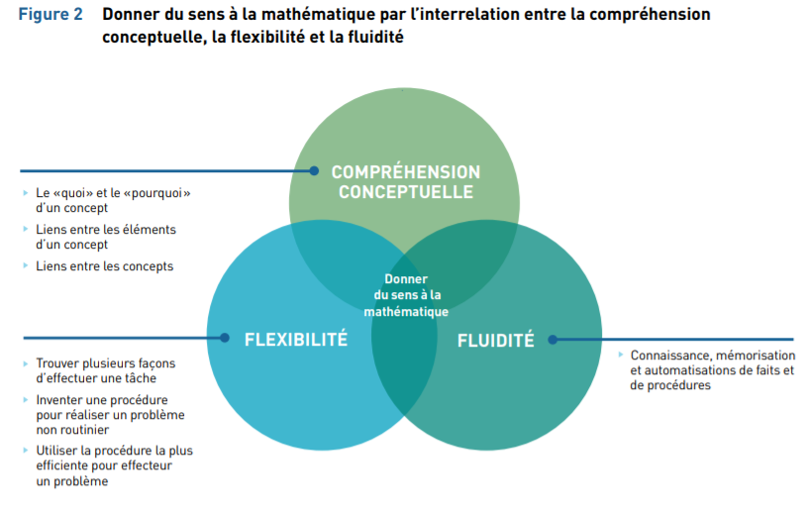
Référentiel d’intervention en mathématique
MEES - Février 2020

Slide 9
Le dessin géométrique
Carré - Tutoriel
Triangle équilatéral - Tutoriel
Dessiner des quadrilatères
Étoile - Tutoriel
Étoile x10
Projet créatif: les 3 fleurs
Tuto1 - Tuto2 - Tuto3
Notes:
Carré : https://scratch.mit.edu/projects/357315992/editor/
Triangle équilatéral : https://scratch.mit.edu/projects/357316433/editor/
Dessiner des quadrilatères : https://scratch.mit.edu/projects/154511043/editor
Étoile : https://scratch.mit.edu/projects/277691507/editor
Étoile x10: https://scratch.mit.edu/projects/277691668/editor
Projet créatif: les 3 fleurs: https://scratch.mit.edu/projects/293334767/editor/

Slide 10
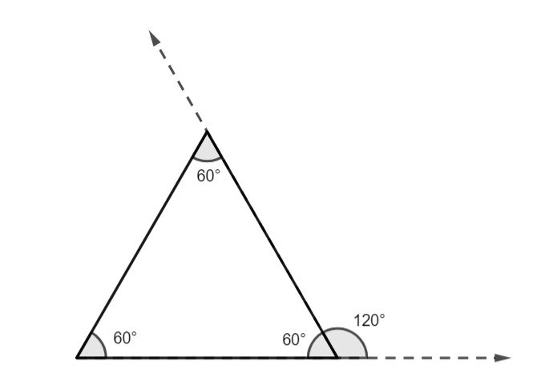
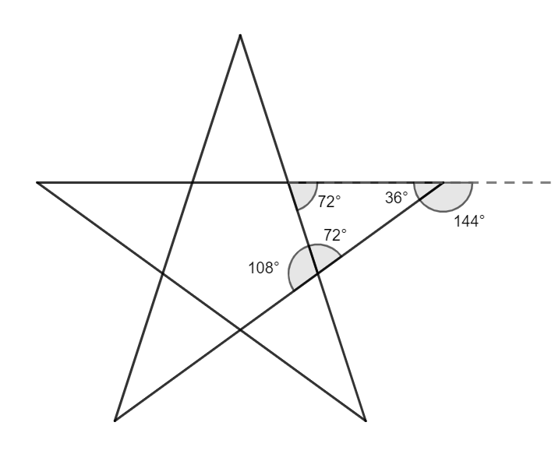
Le dessin géométrique
Notes:
Carré : https://scratch.mit.edu/projects/357315992/editor/
Triangle équilatéral : https://scratch.mit.edu/projects/357316433/editor/
Dessiner des quadrilatères : https://scratch.mit.edu/projects/154511043/editor
Étoile : https://scratch.mit.edu/projects/277691507/editor
Étoile x10: https://scratch.mit.edu/projects/277691668/editor
Projet créatif: les 3 fleurs: https://scratch.mit.edu/projects/293334767/editor/

Slide 11
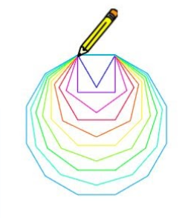
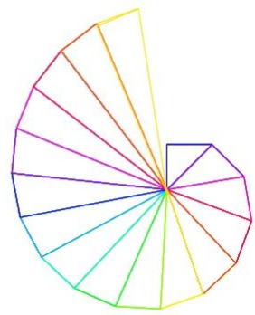
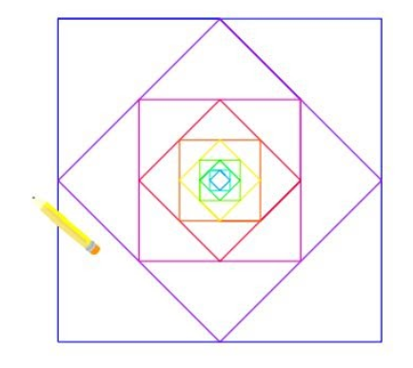
Avec variables, incrémentation et opérateurs mathématiques
Lien
Lien
Lien
Lien

Slide 12
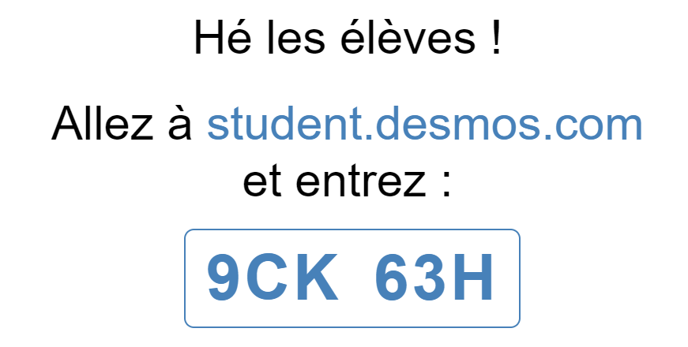
Idée Scratch en classe ou à distance
Lien vers l’activité
Notes:
https://student.desmos.com/
CODE: 9CK63H
Lien vers l’activité: https://teacher.desmos.com/activitybuilder/custom/5ebc069d3e5e5e0c774115e0

Slide 13
Partage de ressources
Autoformation Premiers pas avec Scratch en mathématique
Autoformation Plus loin avec Scratch en mathématique
Autoformation Premiers pas avec Scratch pour tous
Padlet d’idées
Leçons de programmation
Tutoriels Scratch en math, tutoriel Scratch pour tous du RÉCIT MST
Webinaire à venir sur la généralisation de calculs avec Scratch
(30 septembre à 13h30)
Notes:
Autoformation Premiers pas avec Scratch en mathématique : https://campus.recit.qc.ca/math%c3%a9matique-science-et-technologie/scratchmathematique1
Autoformation Premiers pas avec Scratch pour tous : https://campus.recit.qc.ca/math%c3%a9matique-science-et-technologie/scratchpremierspas
Padlet d’idées:https://padlet.com/rioux_stephanie/scratch
Leçons de programmation: https://docs.google.com/spreadsheets/d/1hWJM3_F-5miQ7z5ioTb7M4mGA_XJKdYkcP4EPwlgk9c/edit#gid=0
Tutoriels Scratch en math: https://www.youtube.com/playlist?list=PLbE85KlaADWnn-vHutGey_JJEAwpkFsGE
tutoriel Scratch pour tous : https://www.youtube.com/playlist?list=PLbE85KlaADWkJr8wLE12PM8iKgS9tpFDt
equipe@recitmst.qc.ca
Différenciation: https://docs.google.com/presentation/d/1uT3__XHDs62l-N2Ic7ku1wJZReJxhCzPkK7_MdwBpCw/edit?usp=sharing
Cadre de référence de la compétence numérique: http://www.education.gouv.qc.ca/fileadmin/site_web/documents/ministere/Cadre-reference-competence-num.pdf
Plan d’action numérique (PAN): http://www.education.gouv.qc.ca/references/tx-solrtyperecherchepublicationtx-solrpublicationnouveaute/resultats-de-la-recherche/detail/article/plan-daction-numerique-en-education-et-en-enseignement-superieur/

Slide 14
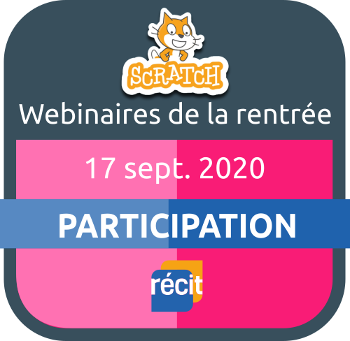
Obtenez votre
badge de participation
Suivre les instructions dans la section
Badge de participation
Notes:
Lien pour obtenir le badge de participation : https://campus.recit.qc.ca/enrol/index.php?id=284

Slide 15
Formulaire de rétroaction
MERCI!
Formulaire à compléter
Notes:
Lien du formulaire de rétroaction : https://campus.recit.qc.ca/mod/feedback/view.php?id=7952

Slide 16
MERCI !
Questions?
stephanie.rioux@recitmst.qc.ca
equipe@recitmst.qc.ca
Page Facebook
Twitter
Chaîne Youtube
Ces formations du RÉCIT sont mises à disposition, sauf exception, selon les termes de la licence Licence Creative Commons Attribution - Pas d’Utilisation Commerciale - Partage dans les Mêmes Conditions 4.0 International.
Notes:
stephanie.rioux@recitmst.qc.ca
equipe@recitmst.qc.ca
Page Facebook
Twitter
Chaîne Youtube

